Slide 1
Модель «сутність-зв’язок» предметної області

Slide 2

Пригадаємо розглянуті раніше терміни та почнем створювати карту пам’яті з теми
«Системи керування базами

Slide 3

Модель сутність-зв’язок
Базою даних є структурована сукупність даних, які відображують стан об’єктів певної предметної області та зв’язки між ними. Розробник бази даних повинен описати певну предметну область, змоделювати її для використання у вигляді бази даних.
Така модель називається моделлю
сутність-зв'язок

Slide 4
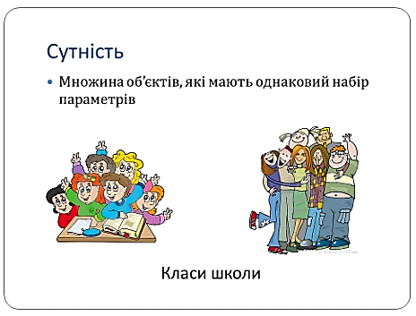

Slide 5
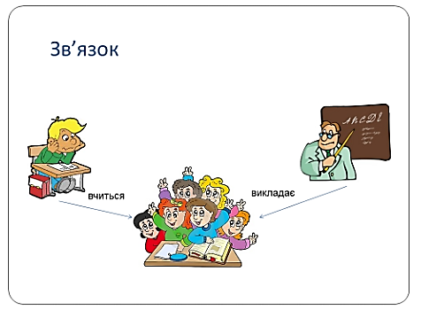
Об’єкти можуть перебувати у зв’язках з іншими об’єктами. Наприклад, учитель викладає у класі, учень вчиться у класі, а читач бере книгу в бібліотеці.

Slide 6
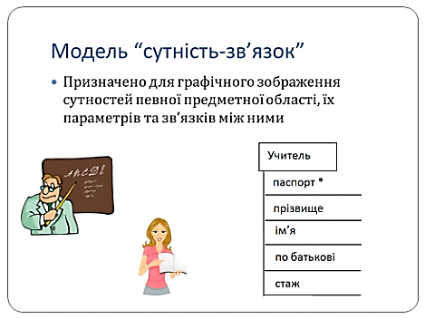
Опис сутностей та зв’язків предметної області називається моделлю сутність-зв'язок, і для графічного позначення моделі використовуються схеми, як показано на слайді.
Сутності записуються у прямокутниках, під якими вказується перелік їхніх властивостей або атрибутів. Варто зазначити, що неможливо перелічити всі властивості об’єкта, адже у різних базах даних будуть важливими різні параметри. Так, у базі даних школа неважливим є колір волосся чи очей учнів та вчителів. А у базі даних перукарня – ця інформація є важливою і тому має зберігатись як параметр сутності Клієнт. Ця сама людина у базі даних поліклініки матиме ще атрибут група крові чи вага.
Сутність
Параметри або атрибути

Slide 7
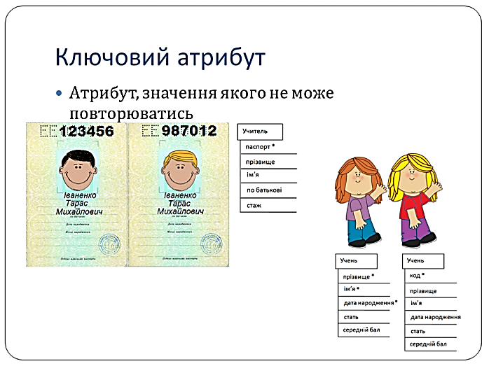
Деякі з атрибутів є ключовими – вони дозволяють унікально ідентифікувати об’єкт сутності. Наприклад, у людей можуть повторюватись прізвище, ім’я, по батькові, проте не може повторюватись номер паспорту. І знаючи цей номер, ми можемо точно дізнатись, котрий саме Іваненко Тарас Михайлович відкрив рахунок у банку. Отже людину можна ідентифікувати за номером паспорта.

Slide 8
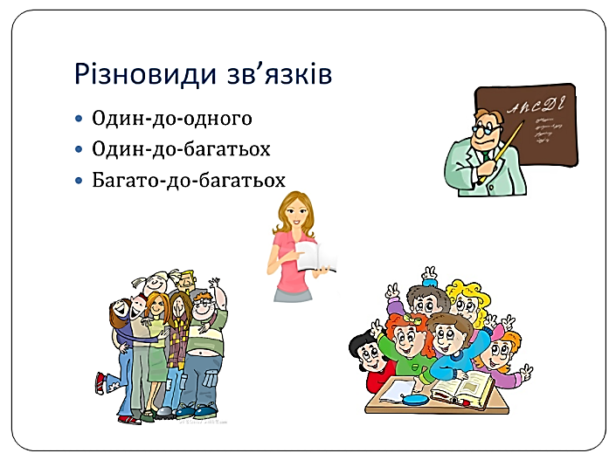
Зв’язки між сутностями

Slide 9
Типи зв’язків між сутностями
Один до одного – це клас та класний керівник. В одного класу може бути лише один класний керівник, і вчитель може бути класним керівником лише одного класу. Тому – 1 до 1.
Один до багатьох – у класі вчиться багато учнів, але учень вчиться лише в одному класі. У школі багато класів, але конкретний клас належить лише до однієї школи.
І багато до багатьох – вчитель викладає у багатьох класах, а у класі викладає багато вчителів. Актор знімається у багатьох фільмах, а у фільмі знімається багато акторів.

Slide 10
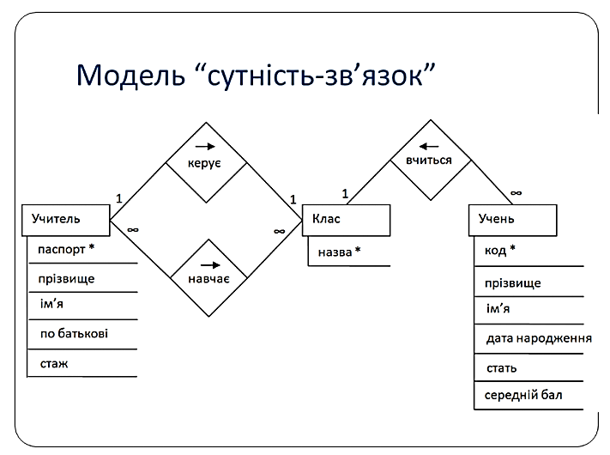
Типи зв’язків між сутностями

Slide 11
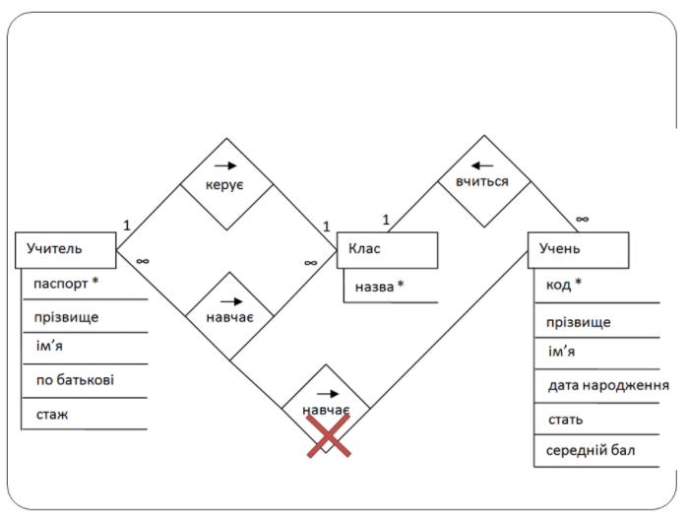
Типи зв’язків між сутностями
Три сутності, і три зв’язки. Потрібно зауважити, що побудова зв’язку учитель навчає учня буде помилкою. Якщо вчитель навчає 11А клас, у якому навчається учень Іваненко, то факт навчання цього учня у цього вчителя випливає зі зв’язків «вчиться» і «навчає», і зберігання цього факту ще раз буде просто надлишковим. Але що гірше – це може внести суперечність у дані, порушуючи їхню цілісність. Наприклад, вчитель навчає лише 11А клас, і навчає учня Петренка, котрий вчиться в 11Б. У межах школи і установленого розкладу уроків вчителів у класах – це неможливо, тож зв’язок вчитель навчає учня – є зайвим і не повинен з’являтися на схемі моделі сутність-зв'язок.

Slide 12


Завдання
Скласти модель сутність-зв'язок для предметної області Відеопрокат. У фільмах знімаються актори, виконуючи ролі. Про актора відомі прізвище, ім’я, рік народження, є фото та біографія. Про фільми відома інформація: назва, режисер, рік випуску, країна, жанр (фільм може належати до кількох жанрів), тривалість фільму, наявність нагород. Про клієнтів пункту відео прокату відомі прізвище, ім’я, рік народження, адреса проживання та телефон. Кожен з них може брати у прокат фільми, при цьому фіксується дата отримання та повернення фільму. Клієнт може брати кілька фільмів одночасно; всі фільми представлено в єдиному екземплярі.

Slide 13
Доповнити карту пам’яті з теми «Системи керування базами даних»термінами

